Slide 1



Использование инновационных технологий в ранней профориентации и трудовом воспитании детей старшего дошкольного возраста.
Воспитатель: Кружилина Н.Н.

Slide 2
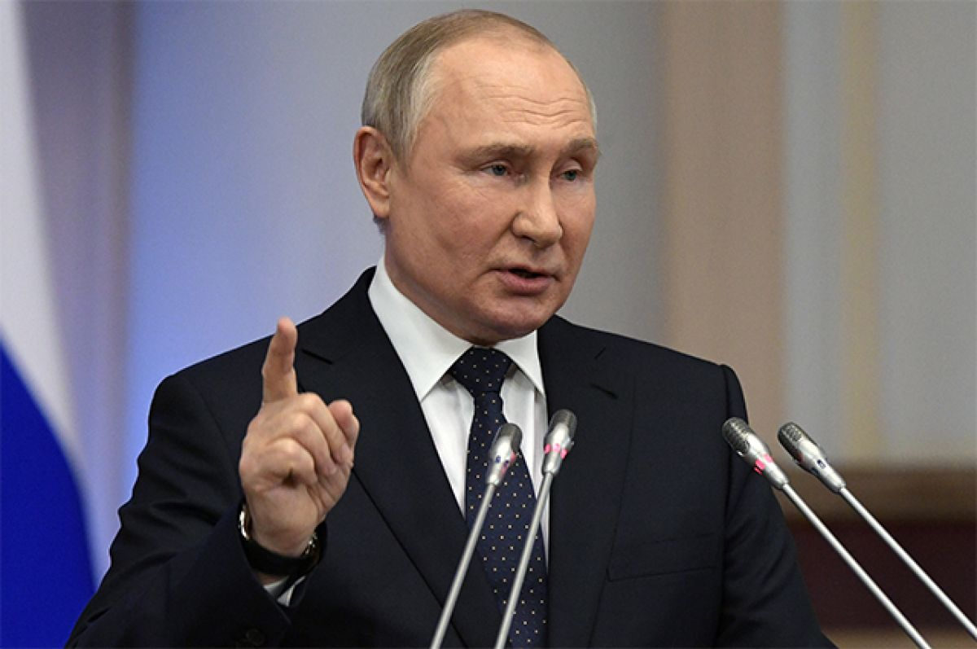
«Ранняя профессиональная ориентация – это одна из целей, к которым мы стремимся. Чем раньше, тем лучше…»
В. В. Путин

Slide 3
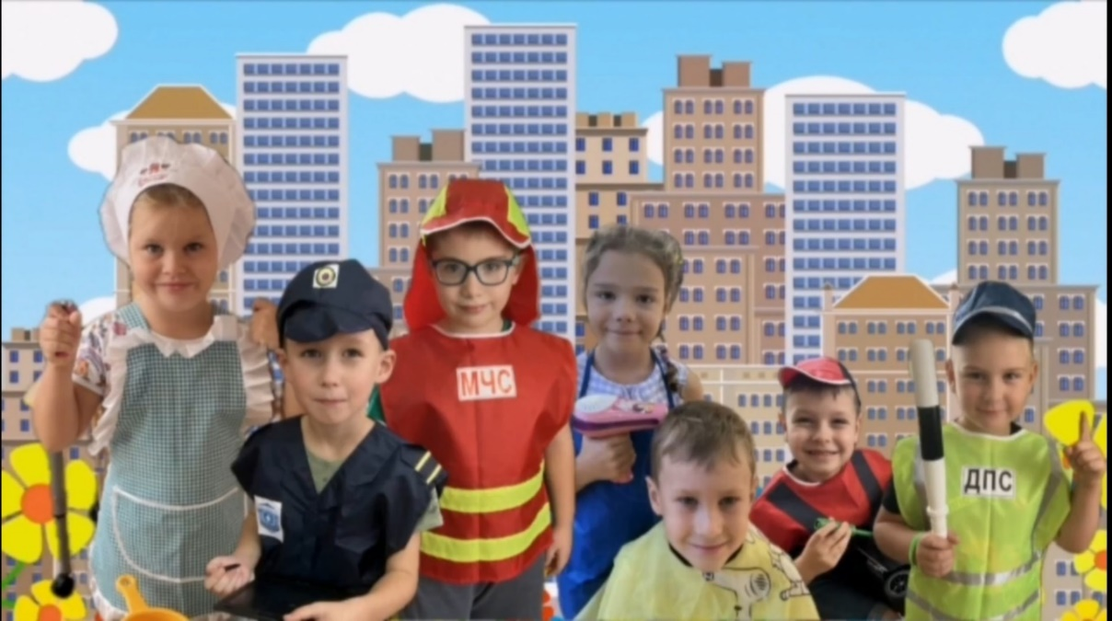
ПРОФОРИЕНТАЦИЯ ЭТО
Профориентация – это научно-практическая система подготовки молодежи к свободному, сознательному и самостоятельному выбору профессии, учитывающая индивидуальные особенности, потребности личности и рынка труда.
Ранняя профориентация – это начальный этап подготовки ребенка к выбору будущей профессии, который призван знакомить ребенка с различными видами
труда и группами профессий для
самостоятельного выбора в
дальнейшем.

Slide 4


НОРМАТИВНО-ПРАВОВАЯ БАЗА ДЛЯ ВНЕДРЕНИЯ РАННЕЙ ПРОФОРИЕНТАЦИИ В ДОШКОЛЬНОМ ОБРАЗОВАНИЯ
Федеральный закон «Об образовании в Российской Федерации» от 29.12.2012 N 273-ФЗ; Указ Президента Российской Федерации от 21.07.2020 г. № 474 «О национальных целях развития Российской Федерации на период до 2030 года» акцентируют внимание на важности развития у несовершеннолетних обучающихся знаний, навыков, умений, способствующих формированию готовности к раннему профессиональному самоопределению.
Федеральный государственный образовательный
стандарт дошкольного образования (ФГОС ДО) предусматривает
ориентацию детей дошкольного возраста в мире профессий и
труде взрослых как неотъемлемое условие их всестороннего,
полноценного развития.
Федеральная образовательная программа дошкольного
образования (ФОП ДО) рассматривает раннюю профориентацию
как одно из направлений трудового воспитания.

Slide 5
ЦЕЛЬ И ЗАДАЧИ
РАННЕЙ ПРОФЕССИОНАЛЬНОЙ ОРИЕНТАЦИИ ДОШКОЛЬНИКОВ
Цель ранней профориентации дошкольников – формирование у детей первоначальных знаний о профессиях, положительного отношения к труду, творчеству и профессиональному миру.
Задачи:
• Формировать у детей знания и представления о труде взрослых, его роли в обществе и жизни каждого человека, социальной значимости разных профессий.
• Создавать условия для закрепления представлений о трудовых действиях взрослых, возможности детям экспериментировать, пробовать себя в различных ролях и профессиях.
• Способствовать выявлению индивидуальных профессиональных интересов, склонностей и талантов детей, закладывать основы для осознанного выбора дальнейшего образовательного маршрута.
• Приобщать ребенка к разным видам труда, формировать привычку трудиться.
• Формировать предпрофессиональные компетенции (планировать деятельность, организовывать рабочее место, выполнять трудовые операции по алгоритму, при этом творчески подходить к решению задач, доводить начатое дело до конца, взаимодействовать с другими, оказывать помощь, ценить результаты своего и чужого труда).
• Стимулировать интерес и позитивное отношение к труду взрослых, творчеству и профессиональному миру.
• Воспитывать ценностное отношение детей к современным видам профессиональной деятельности.
• Приобщать родителей к совместным мероприятиям, направленным на профориентационную деятельность, а также взаимодействие с различными предприятиями и организациями.

Slide 6
НАПРАВЛЕНИЯ
РАННЕЙ ПРОФЕССИОНАЛЬНОЙ ОРИЕНТАЦИИ:
Трудовое воспитание – одно из важных направлений в работе дошкольных учреждений, главной целью которого является формирование положительного отношения к труду через решение следующих задач:
- формирование позитивных установок к различным видам труда и творчества;
- воспитание ценностного отношения к собственному труду, труду других людей и его результатам;
- воспитание личности ребенка в аспекте труда и творчества, развитие творческой инициативы, способности самостоятельно себя реализовать в различных видах труда и творчества.
Профессиональное информирование — это обеспечение детей информацией о мире профессий.
Оно направлено на то, чтобы дети познакомились с тем, что делают люди разных профессий, с помощью каких орудий и машин, и что получается в результате их труда.

Slide 7
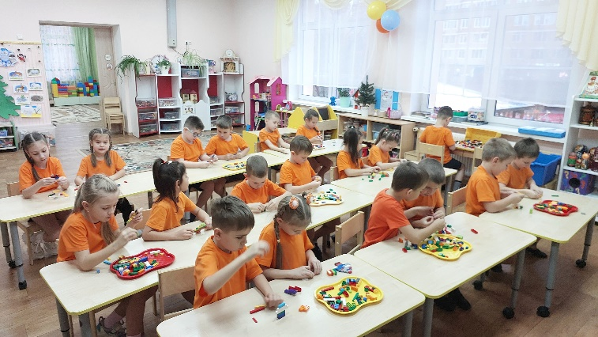
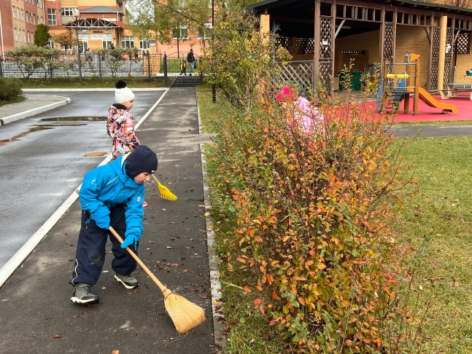
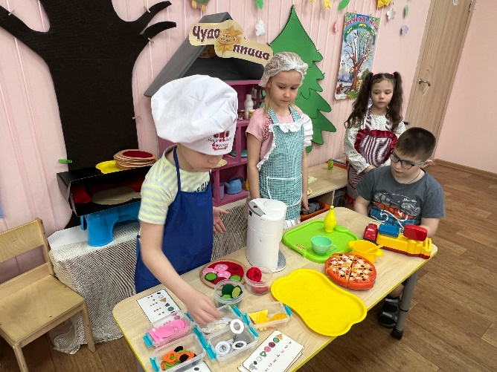
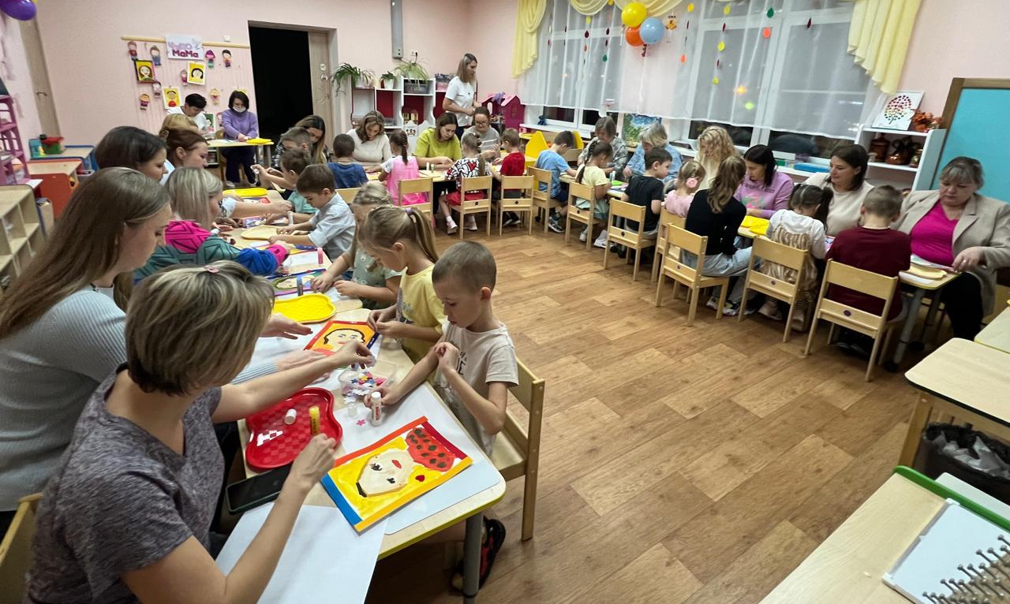
ФОРМЫ ВОСПИТАТЕЛЬНО-ОБРАЗОВАТЕЛЬНОГО ПРОЦЕССА,
В КОТОРЫХ РЕАЛИЗУЕТСЯ РАННЯЯ ПРОФОРИЕНТАЦИЯ
Организованная образовательная деятельность
Режимные моменты
Самостоятельная деятельность детей
Совместная деятельность с семьей

Slide 8
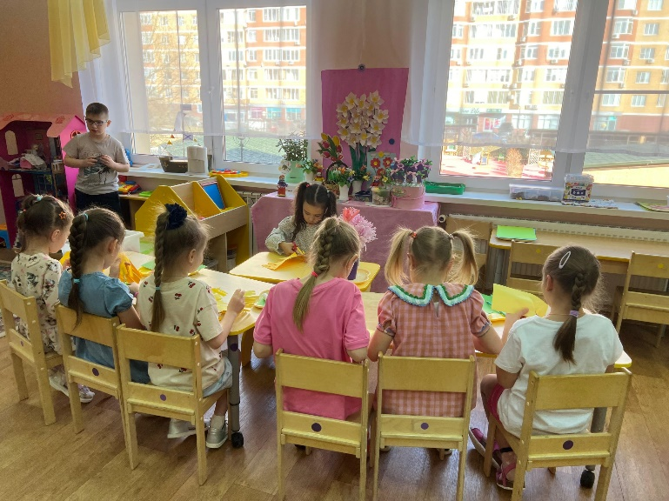
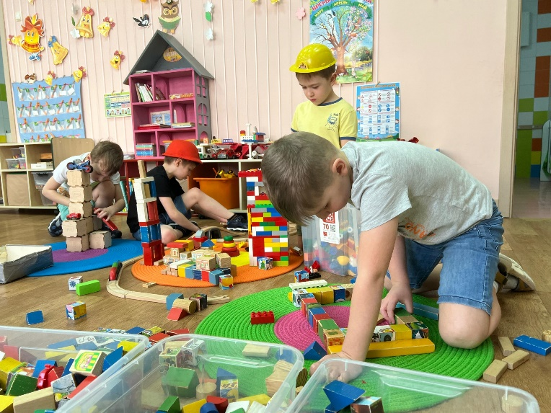
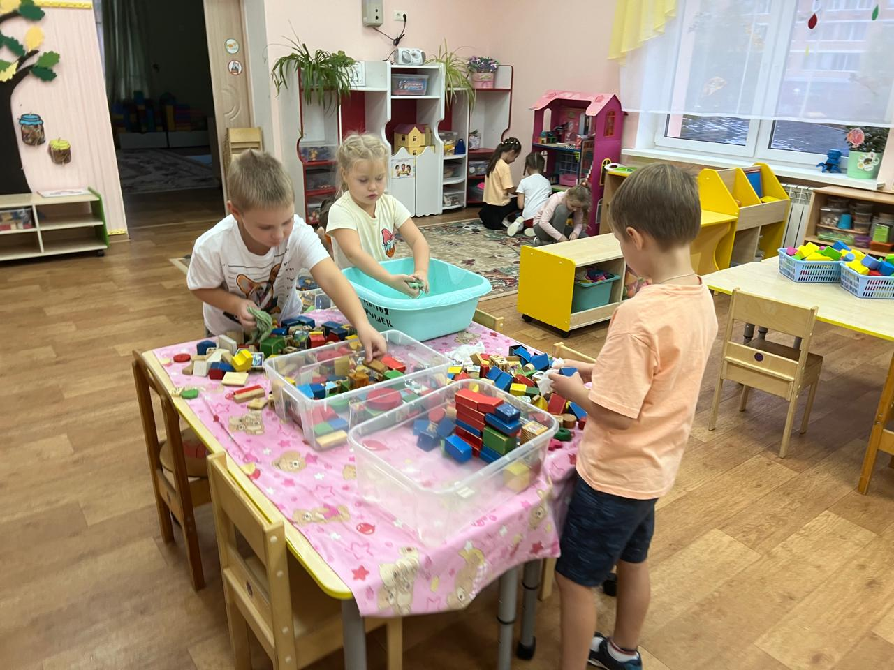
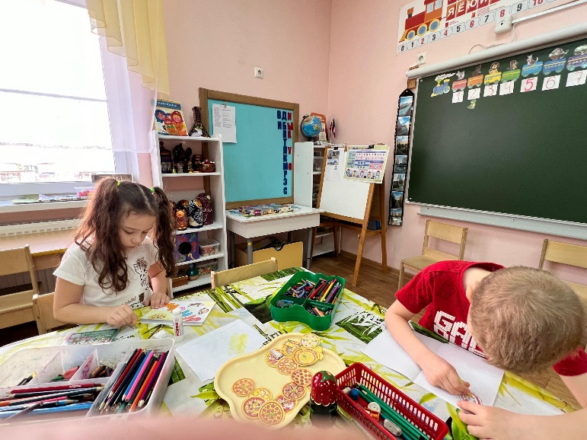
МЕТОДЫ,
ИСПОЛЬЗУЕМЫЕ В РАННЕЙ ПРОФОРИЕНТАЦИИ
словесные,
наглядные,
практические,
игровые,
проектные,
методы стимулирования деятельности детей,
методы оценки знаний и умений детей,
методики оценки представлений детей о профессиях

Slide 9
ИННОВАЦИОННЫЕ ТЕХНОЛОГИИ
1.Технология проектной деятельности (Л. С. Киселева, Т. А. Данилина, Т. С. Лагода, М. Б. Зуйкова).
Проектная деятельность в профориентации — это эффективный метод обучения, который позволяет знакомить детей с различными видами труда, исследовать, экспериментировать и творить, погружаясь в атмосферу выбранной профессии.
2.Технология исследовательской деятельности (А.И. Савенков, Н.А.Короткова):
• опыты (экспериментирование) – освоение причинно-следственных связей и отношений;
• коллекционирование (классификационная работа) – освоение родовидовых отношений.
Технология исследовательской деятельности в профориентации — это метод, который помогает детям познакомиться с различными видами труда, чтобы облегчить им самостоятельный выбор в будущем.
3. Педагогическая технология организации сюжетно-ролевых игр – это метод ознакомления дошкольников с миром профессий через игру. (Д. Б. Эльконин, А. В. Запорожец, Р. И. Жуковская, А. П. Усова, Н. Я. Михайленко).

Slide 10
ИННОВАЦИОННЫЕ ТЕХНОЛОГИИ
4. Технология интегрированного обучения – это подход, при котором знания из разных областей соединяются на равноправной основе и дополняют друг друга. (Л. А. Венгер, Е. Е. Кравцова, О. А. Скоролупова).
Некоторые особенности такого обучения:
• Формирование у детей целостной картины мира. Интегрированный подход позволяет развивать инициативность, творчество, умственные способности, познавательные интересы.
• Вовлечение детей в различные виды деятельности. Это помогает удерживать внимание дошкольников и не приводит к высокой степени утомляемости.
• Использование игр профориентационной направленности. В играх дети учатся комбинировать непосредственные жизненные впечатления со знаниями, приобретёнными из рассказов, фильмов, книг.
• Работа в разных формах: занятия, экскурсии, праздники, развлечения.
5. Информационно-коммуникационные технологии – это использование компьютерной техники и интернета для обновления форм и принципов профориентационной работы (виртуальный кабинет профориентации, виртуальные экскурсии, мультимедийные презентации, интерактивные игры, медиатека).

Slide 11

ПРОЕКТ
«ПРОФЕССИОГРАММА»
Вид проекта: информационный, практико-ориентированный.
Срок реализации проекта – 1 год
Участники: дети, родители (законные представители), воспитатели, специалисты ДОУ.
Цель проекта - создание платформы, с помощью которой дети могут получать информацию о различных профессиях, их особенностях и необходимых качествах, развивать предпрофессиональные умения и навыки.
Предполагаемые результаты:
Создан интернет-контент по ранней профориентации детей;
Дети имеют представление о мире современных технических профессий нашего региона;
Выделяют структуру трудовых процессов (цель, материалы, инструменты, трудовые действия, результат);
Имеют положительное отношение к разным видам технического труда;
Знают о назначении техники и материалов в трудовой деятельности взрослых;
Моделируют в игре отношения между людьми разных профессий;
Имеют определенные знания и представления о профессиях своих родителей
(место работы родителей, значимость их труда, гордость и уважение к труду своих
родителей);
Имеют представления о некоторых технических профессиях, их назначении,
особенностях.
У детей формируется финансовая культура.

Slide 12
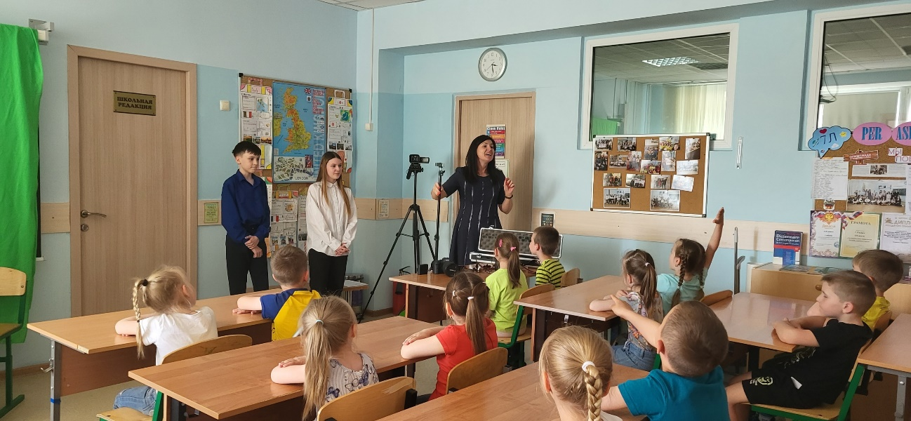
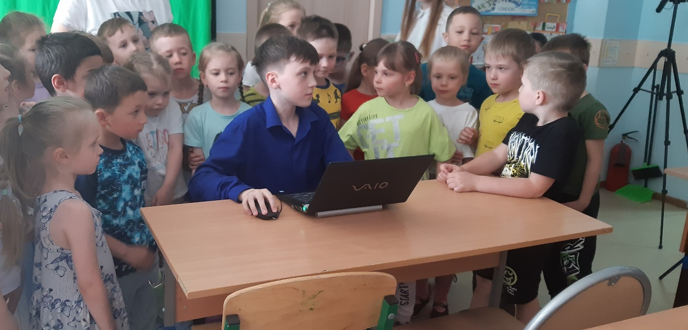
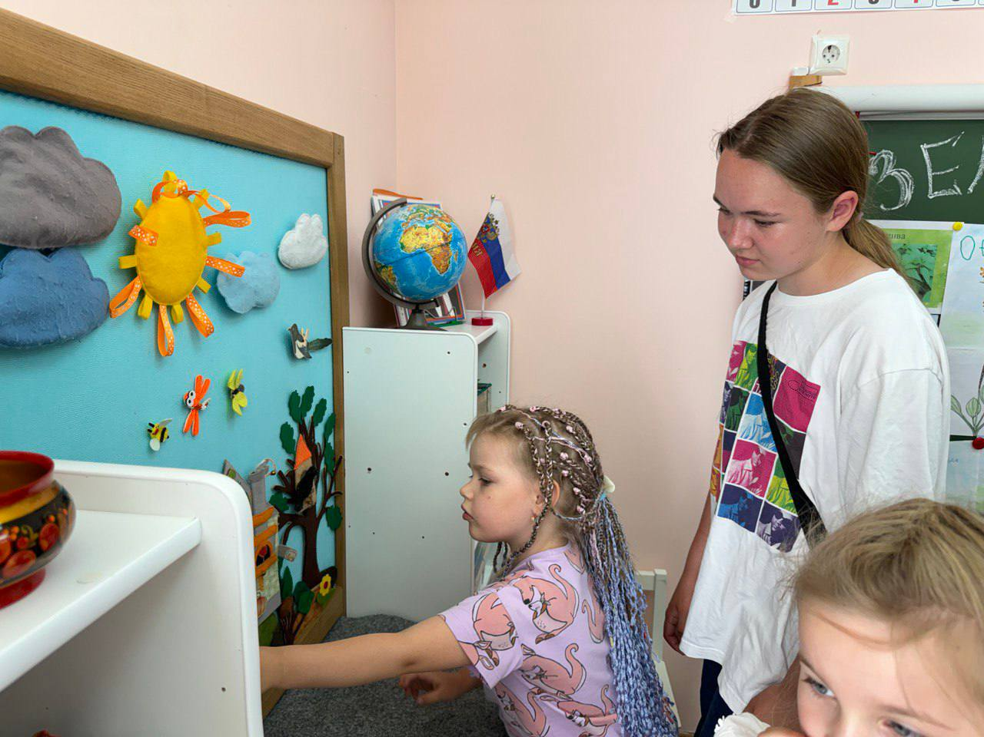
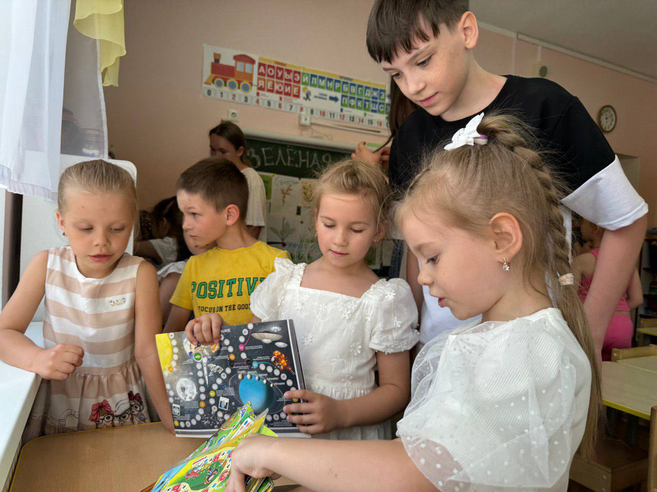
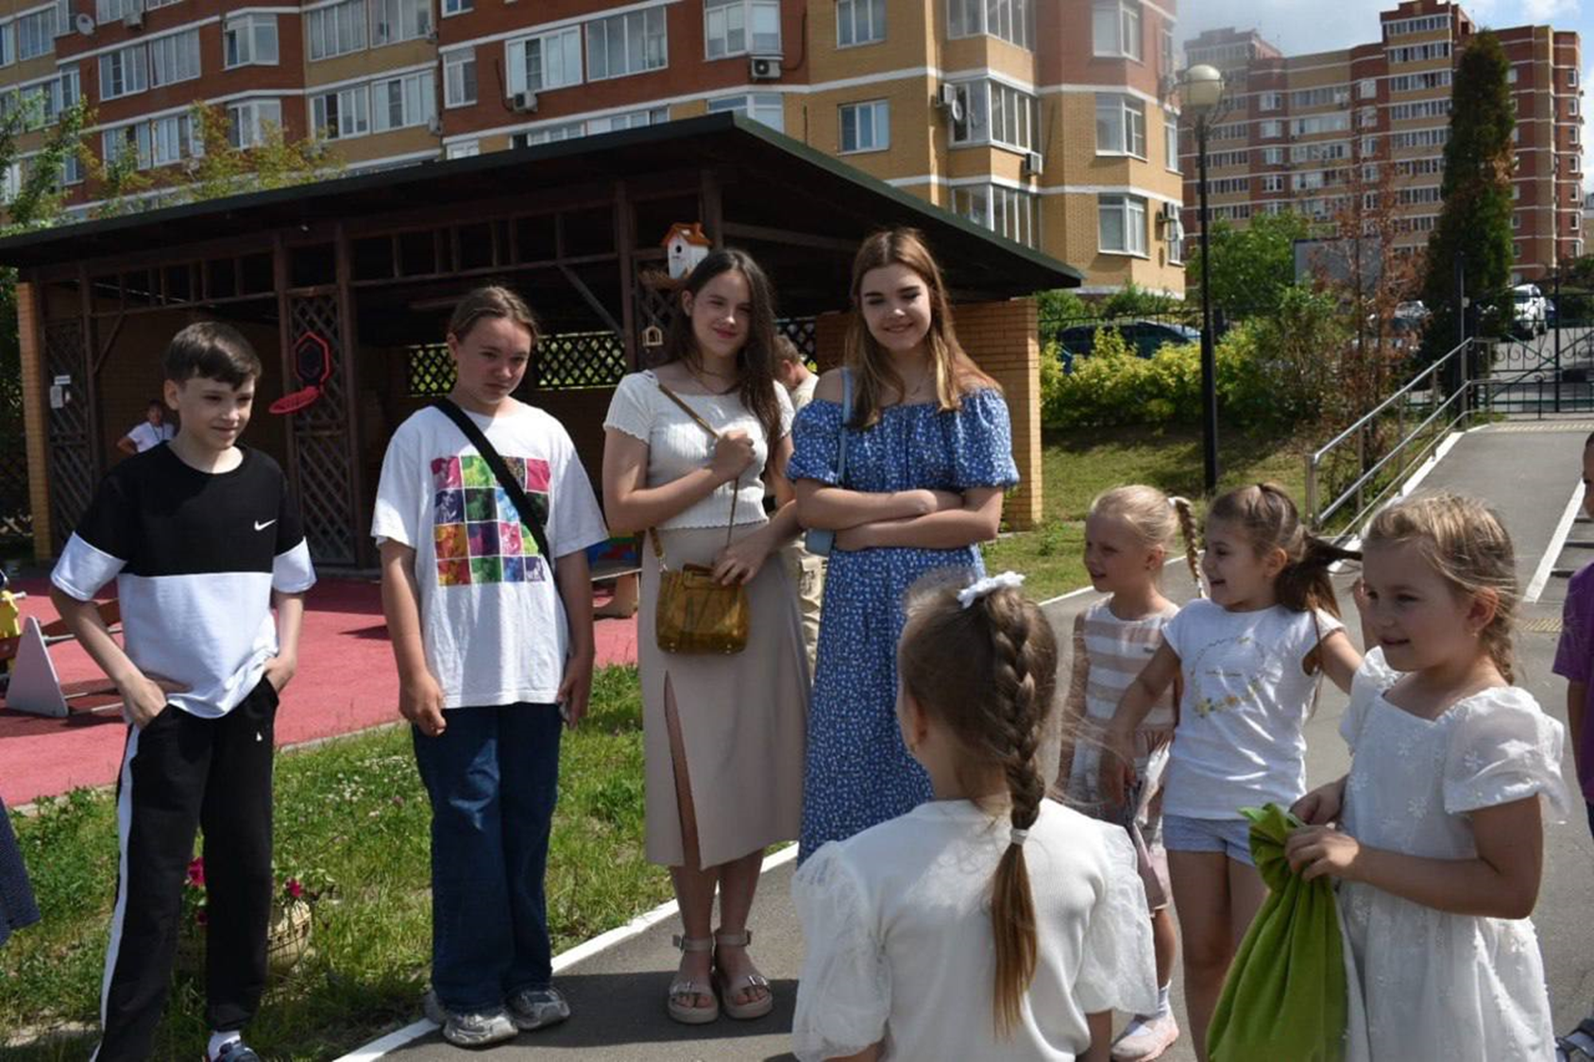
БУДУЩИЕ ЖУРНАЛИСТЫ
(предварительная работа)

Slide 13
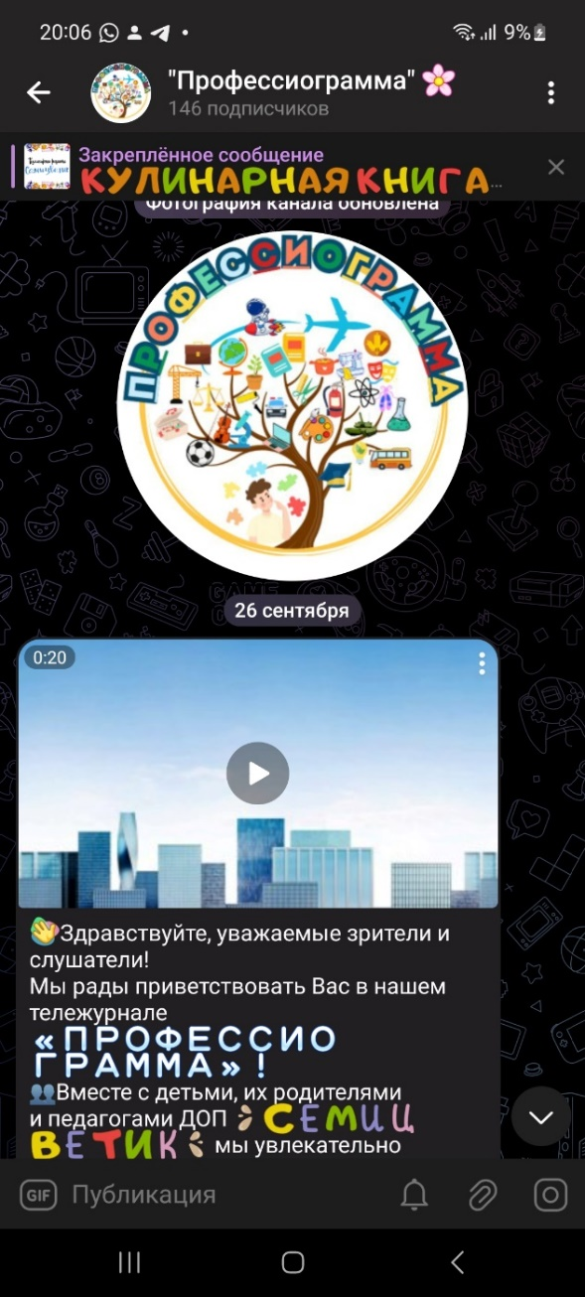
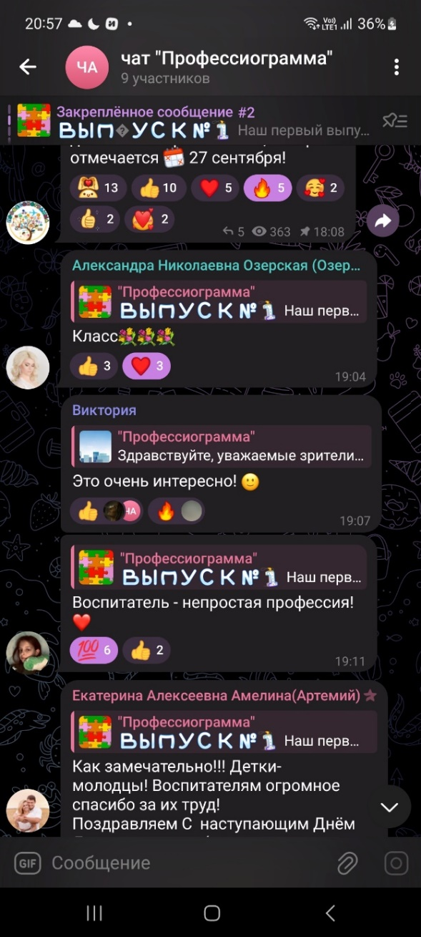

ТЕЛЕГРАМ-КАНАЛ
«ПРОФЕССИОГРАММА»

Slide 14
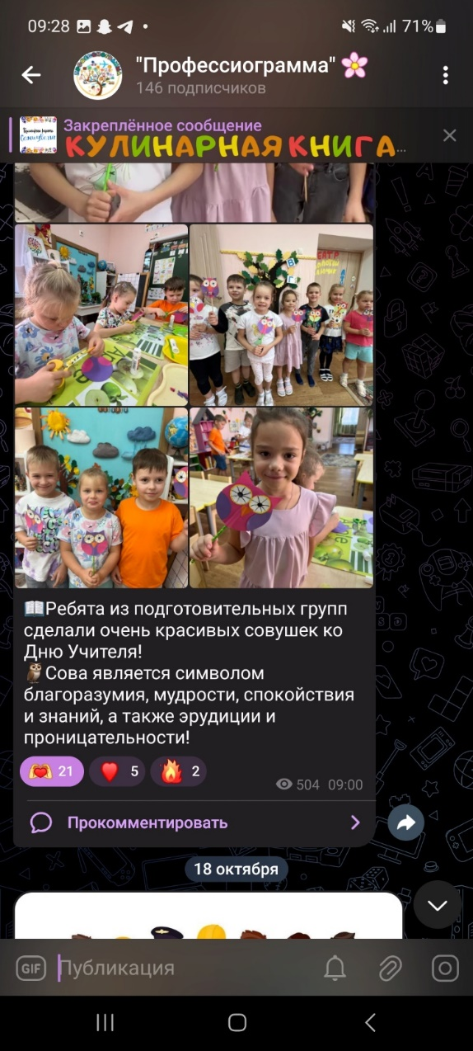
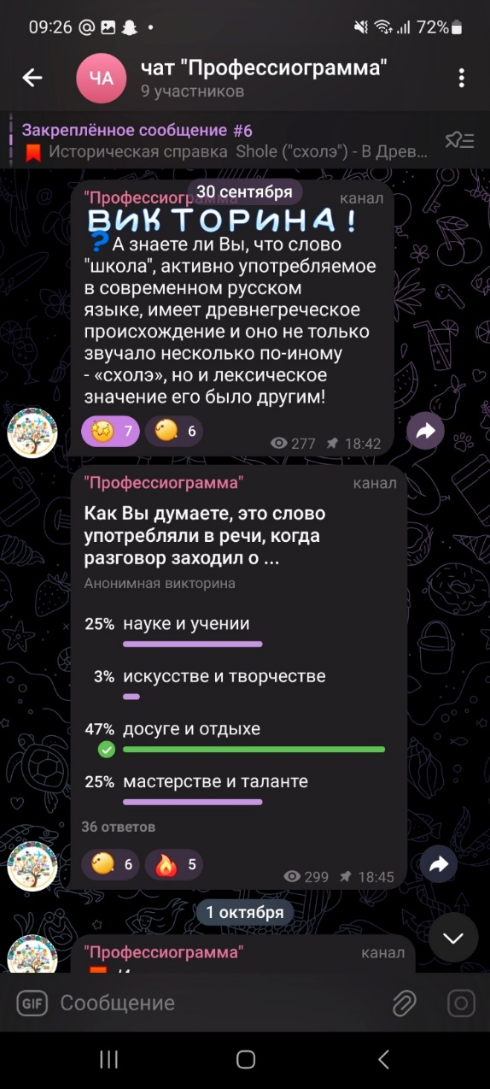
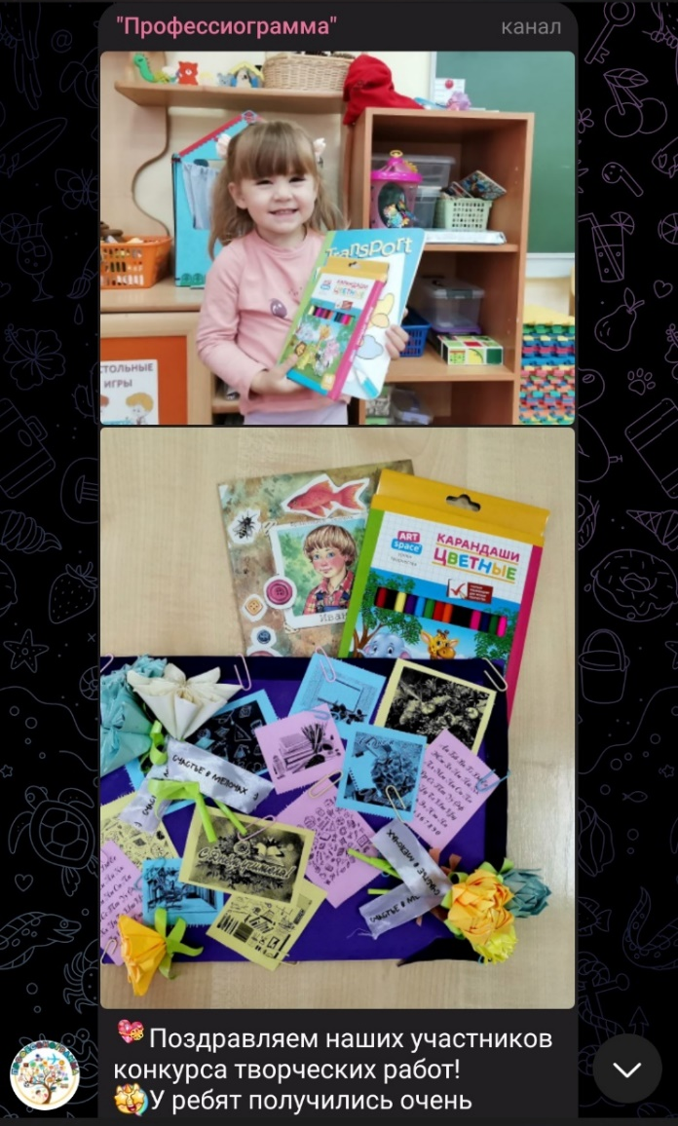
ТЕЛЕГРАМ-КАНАЛ
«ПРОФЕССИОГРАММА»

Slide 15
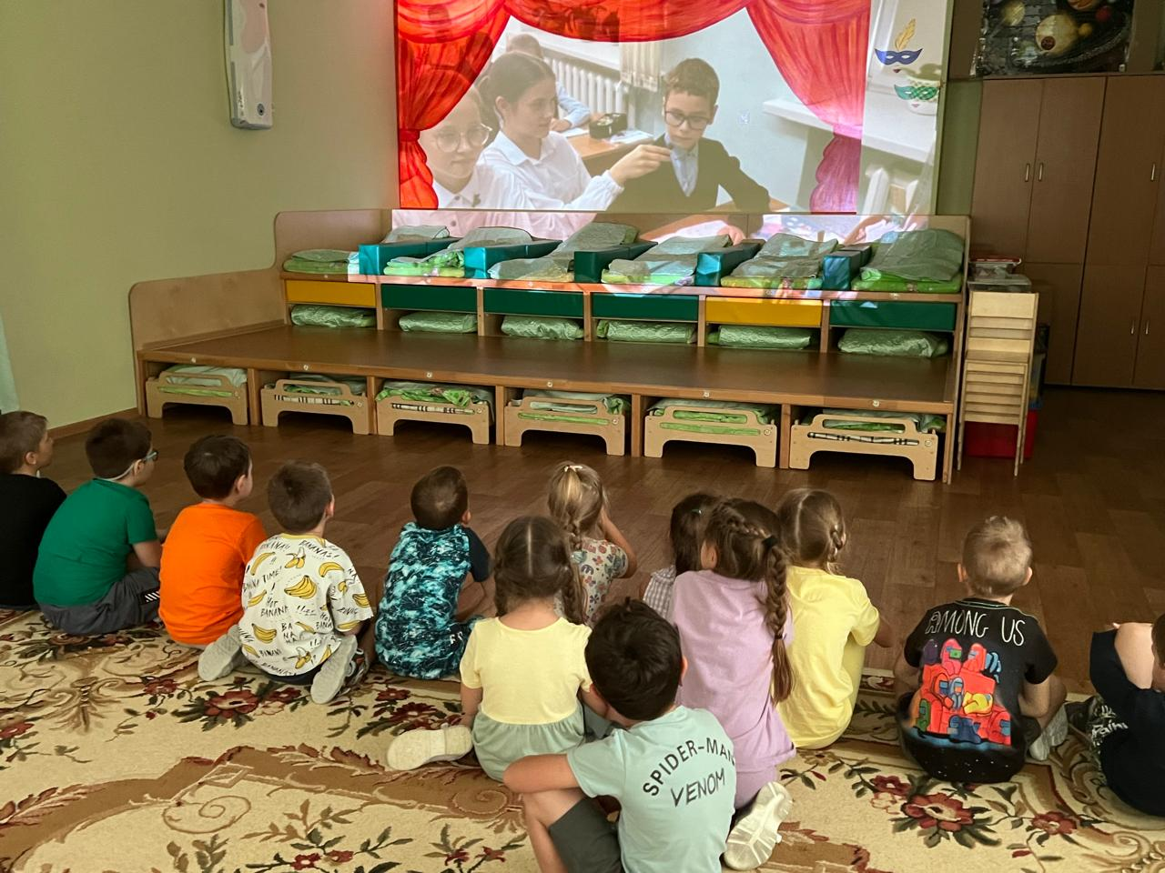
ИНТЕГРАЦИЯ «ПРОФЕССИОГРАММЫ» В ВОСПИТАТЕЛЬНО-ОБРАЗОВАТЕЛЬНЫЙ ПРОЦЕСС

Slide 16
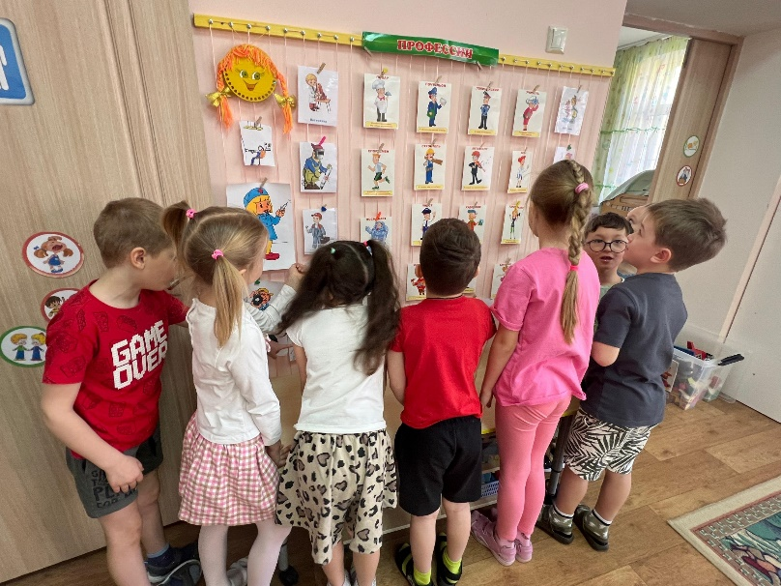
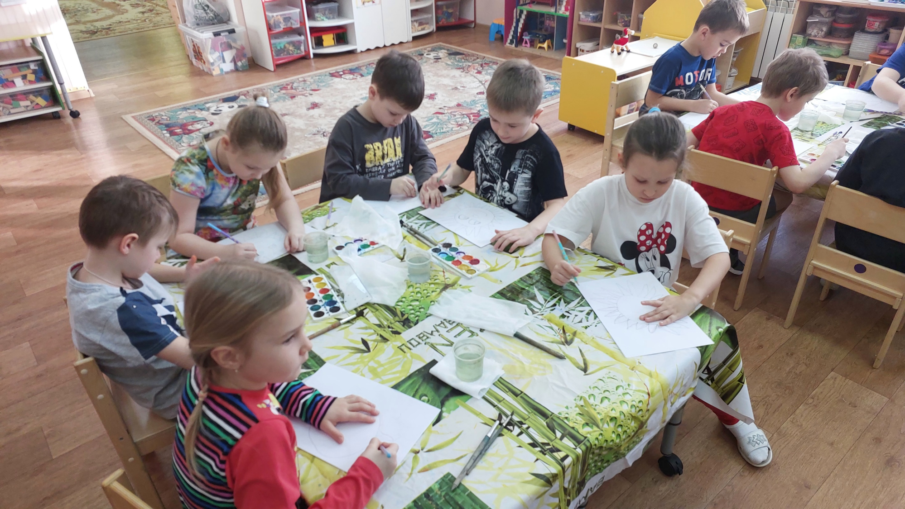
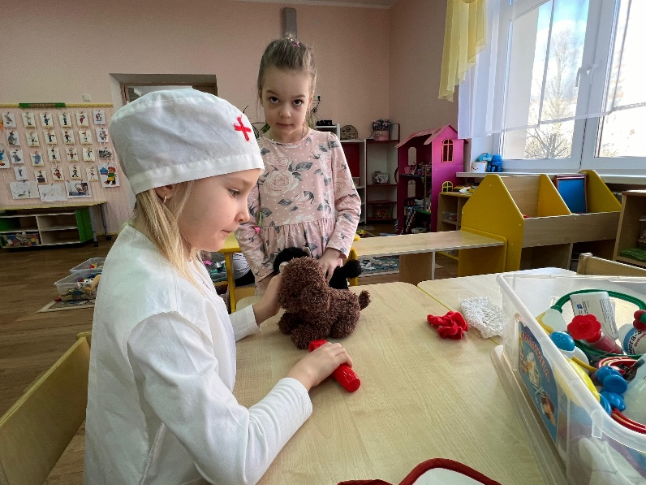
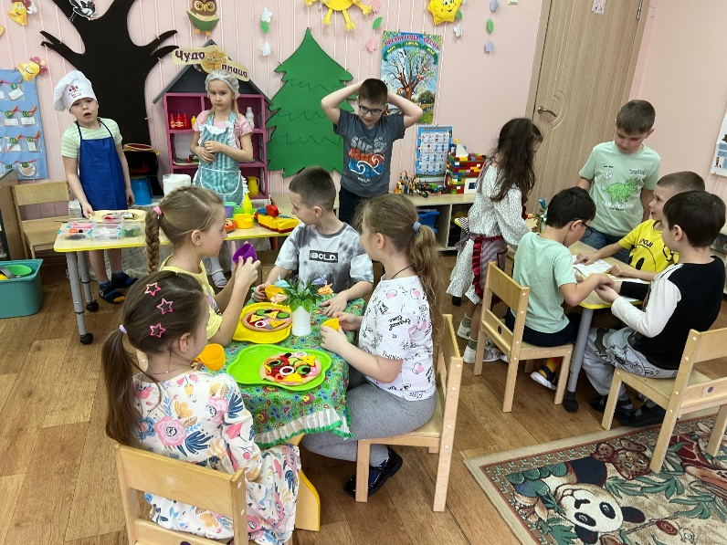
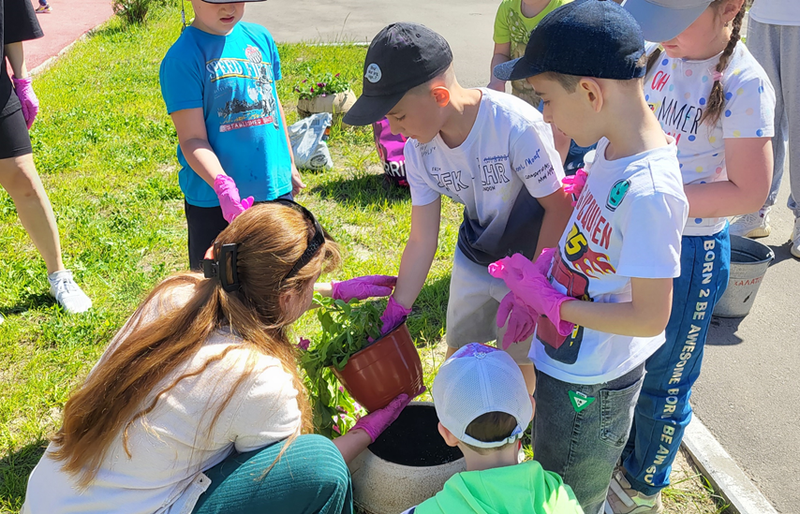
ИНТЕГРАЦИЯ «ПРОФЕССИОГРАММЫ» В ВОСПИТАТЕЛЬНО-ОБРАЗОВАТЕЛЬНЫЙ ПРОЦЕСС

Slide 17
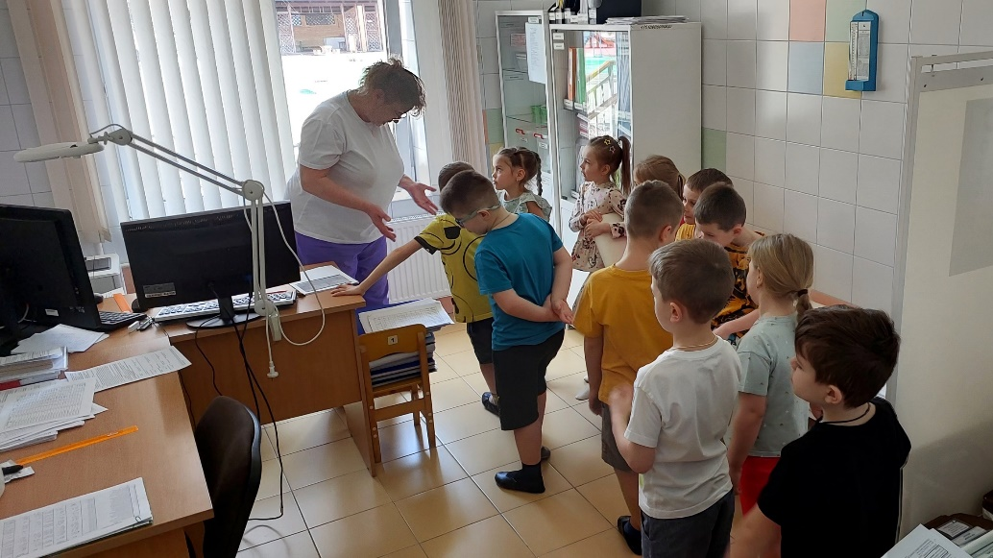
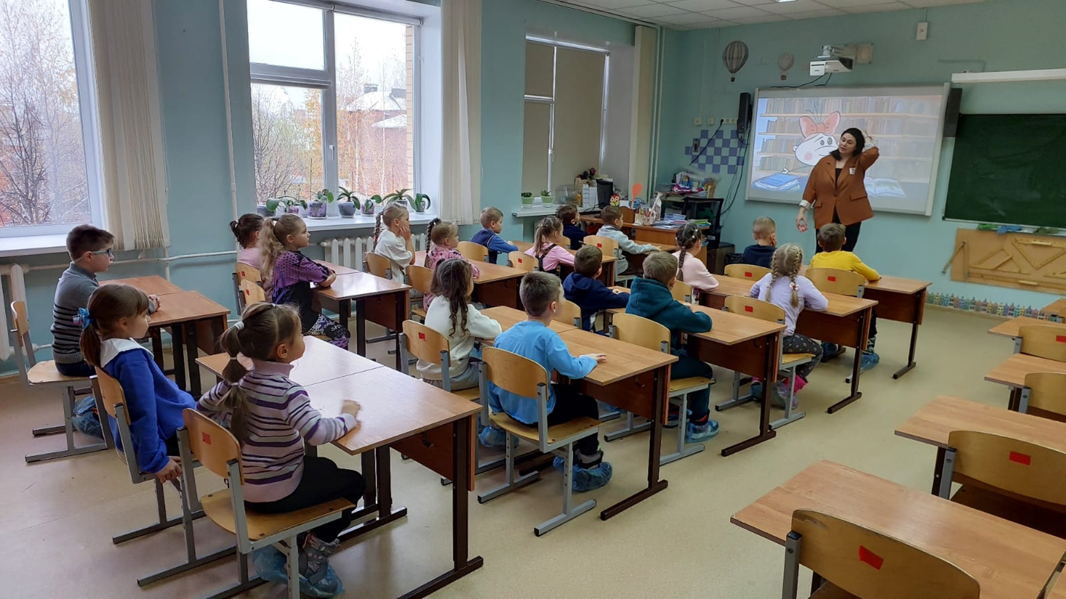
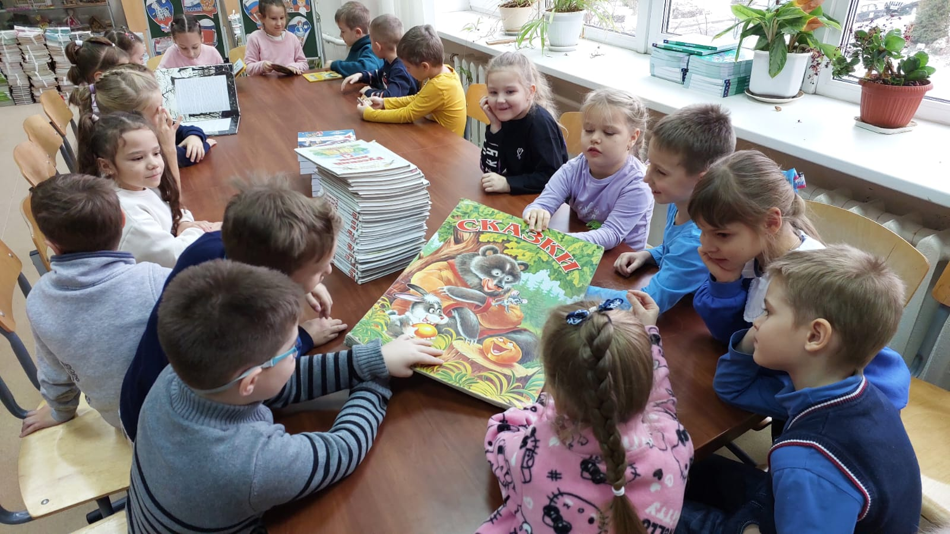
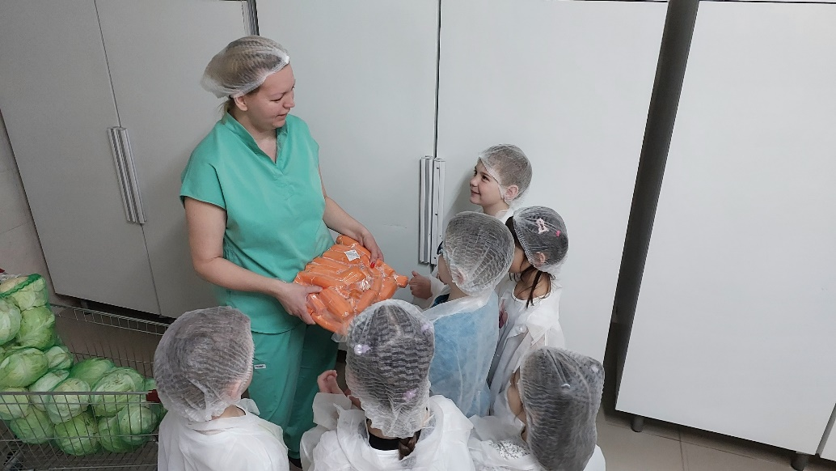
ЭКСКУРСИИ

Slide 18
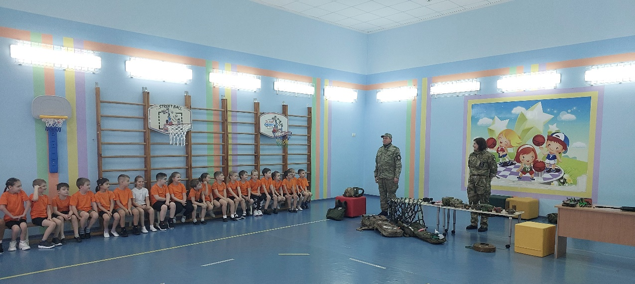
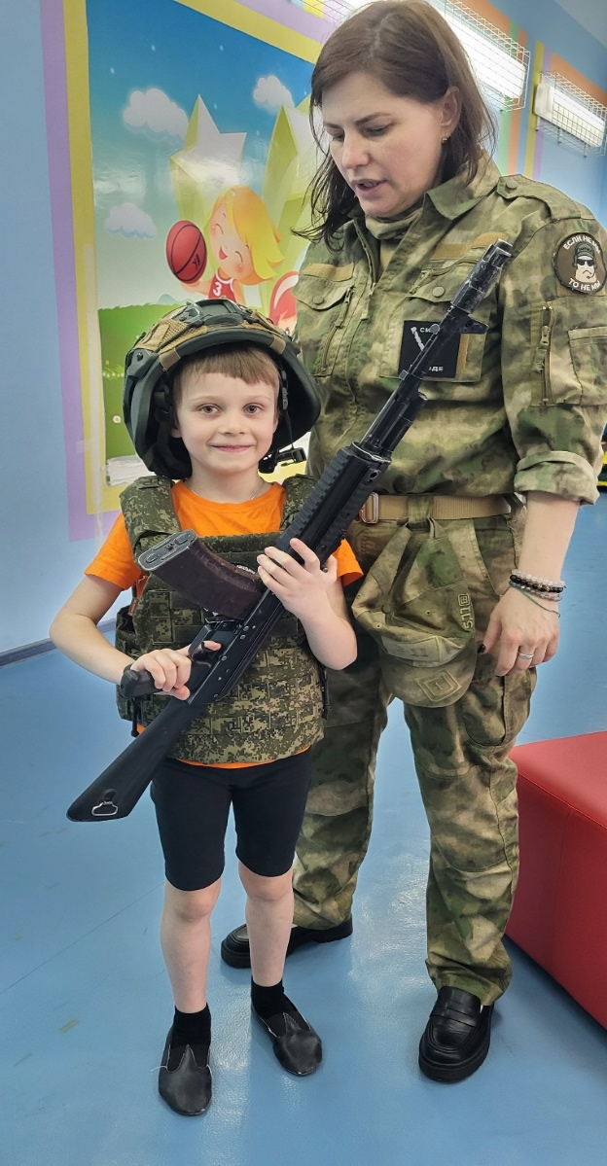
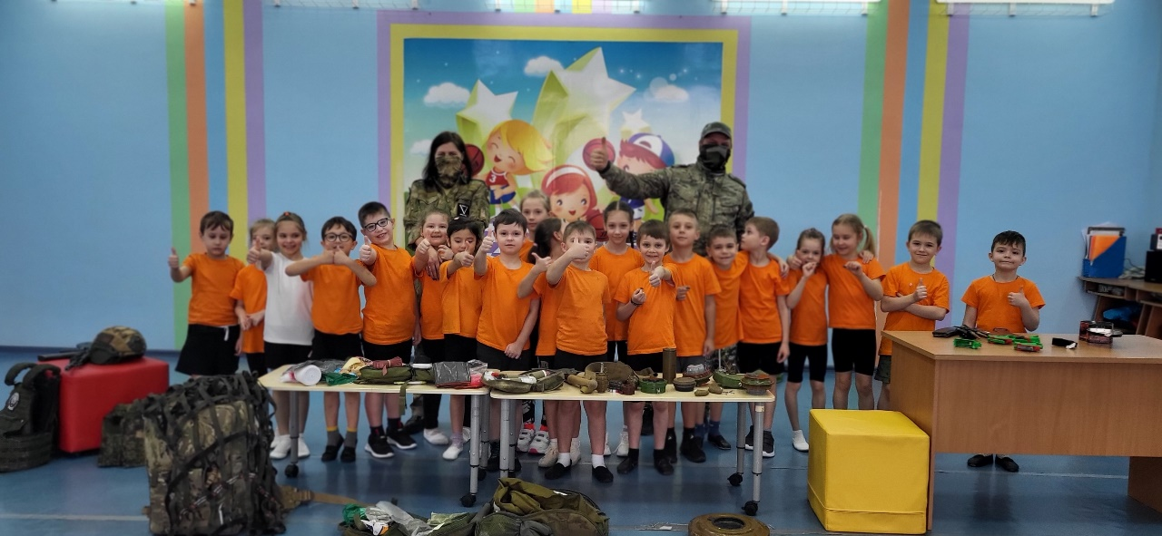
ВСТРЕЧА С ПРОФЕССИОНАЛАМИ

Slide 19
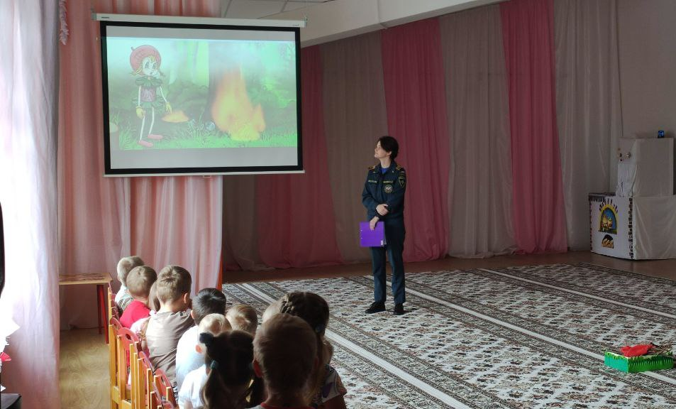
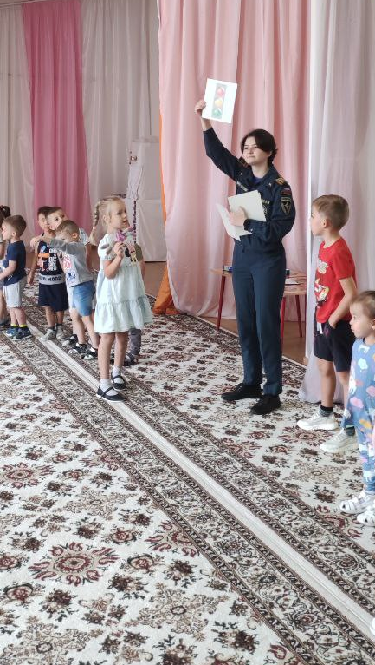
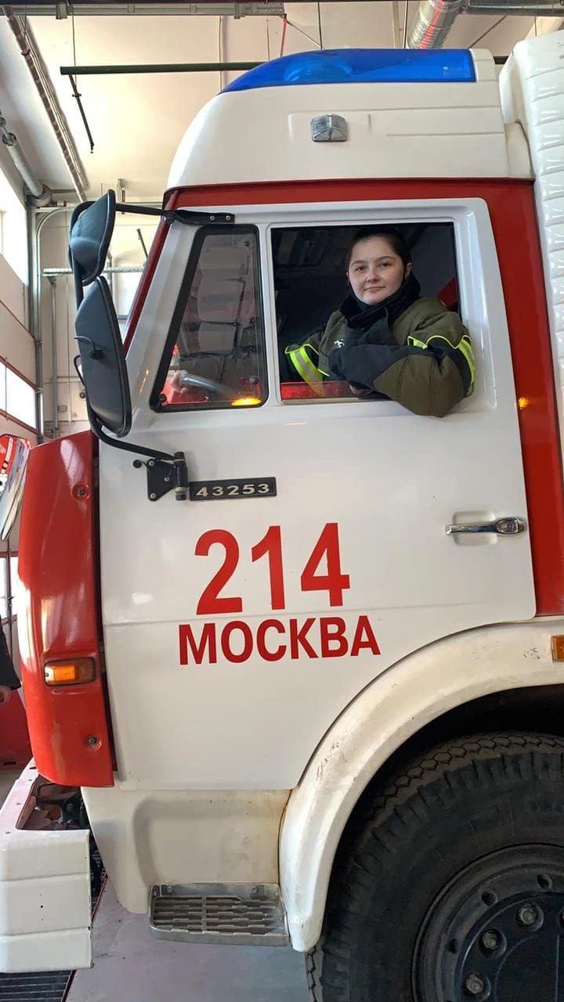
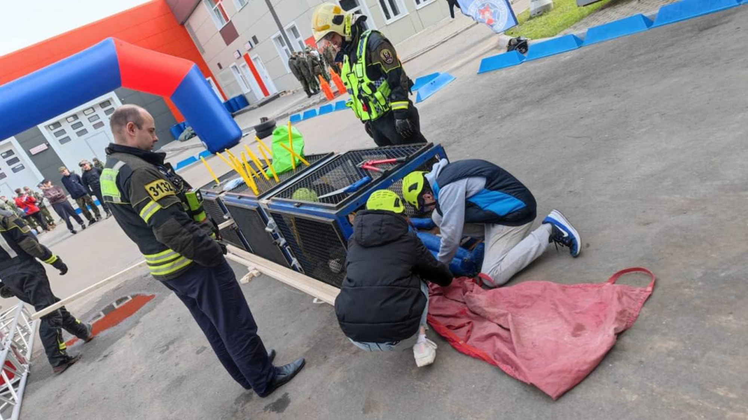
ВСТРЕЧА С ПРОФЕССИОНАЛАМИ

Slide 20
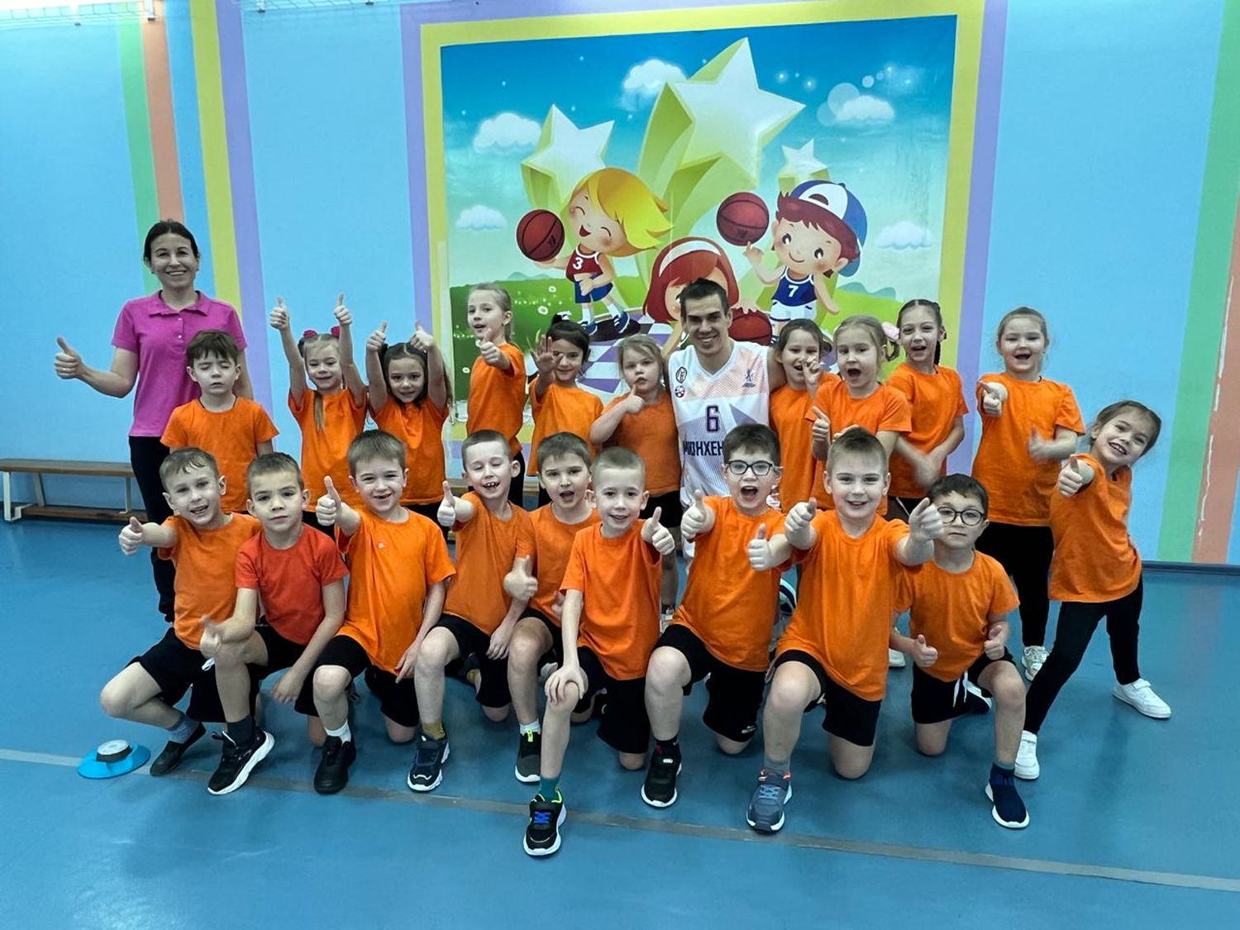
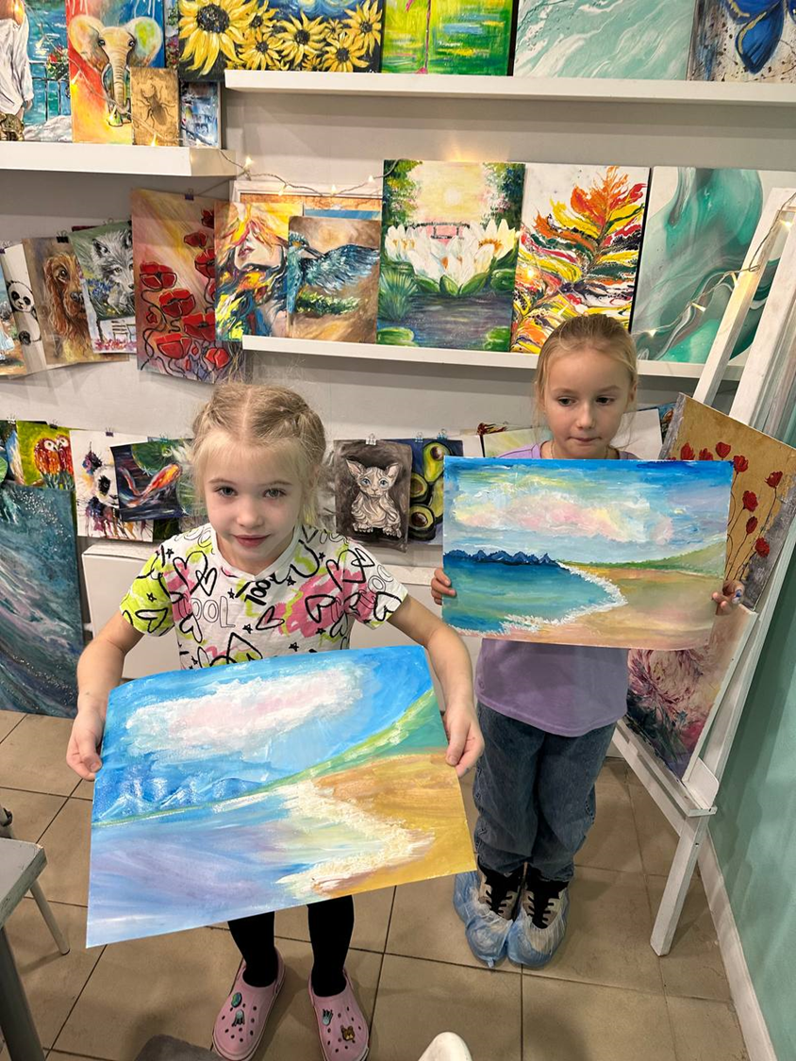
ВСТРЕЧА С ПРОФЕССИОНАЛАМИ

Slide 21
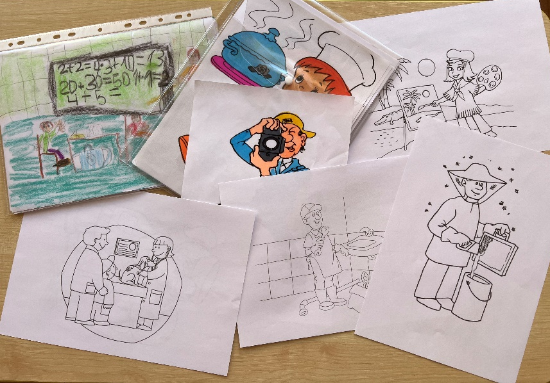
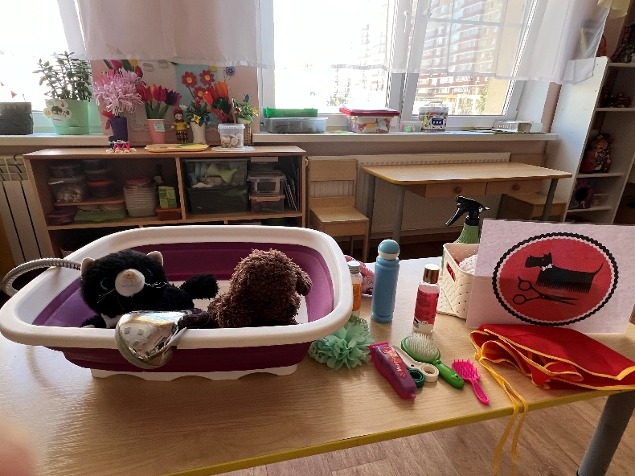
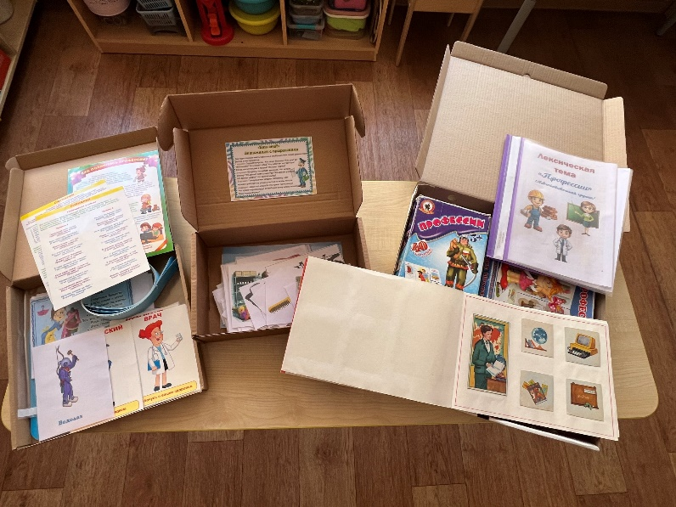
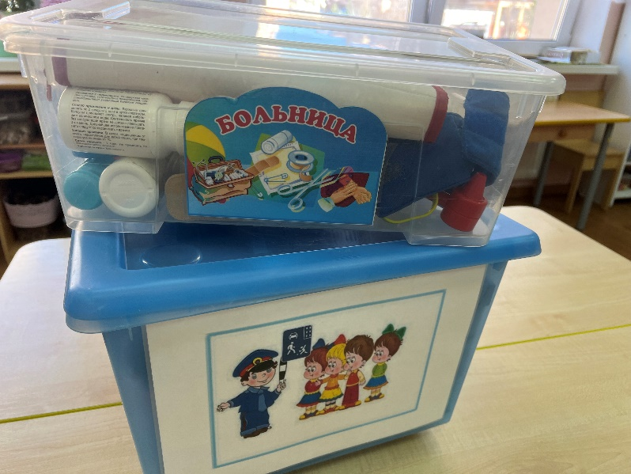
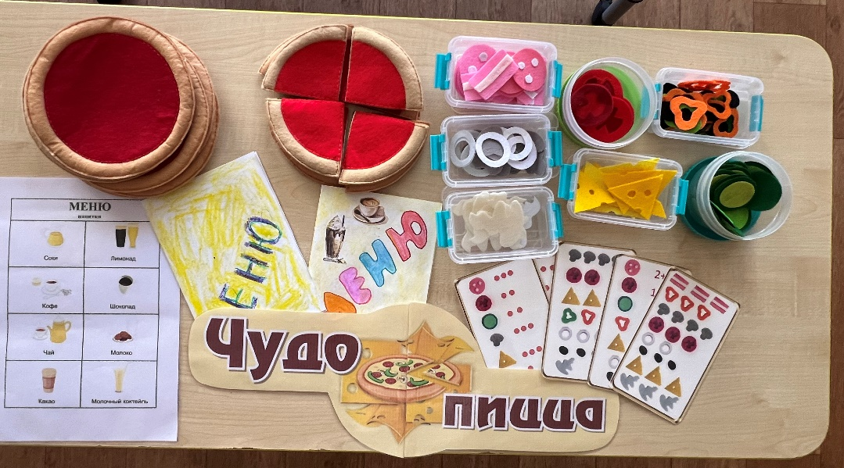
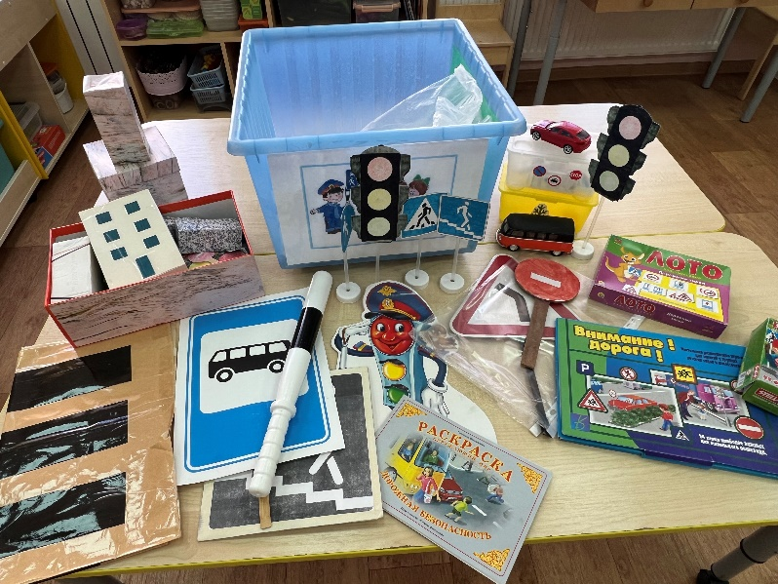
ДИДАКТИЧЕСКИЕ ИГРЫ

Slide 22
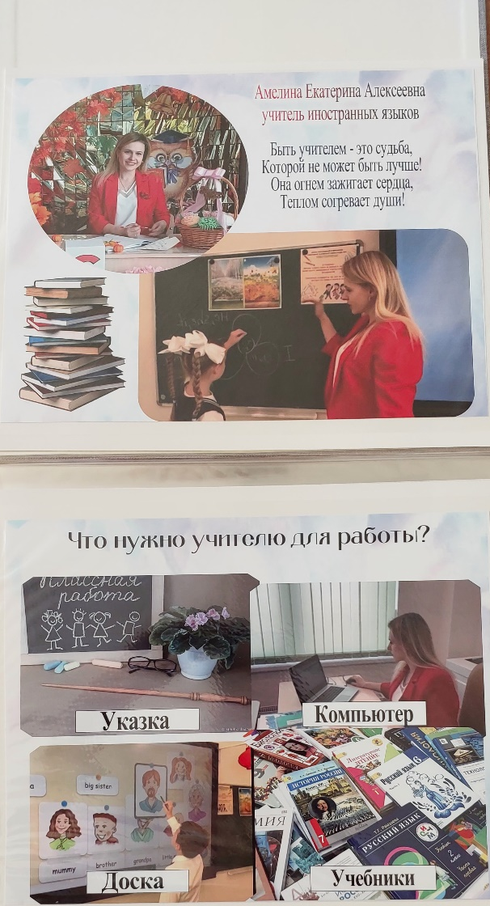
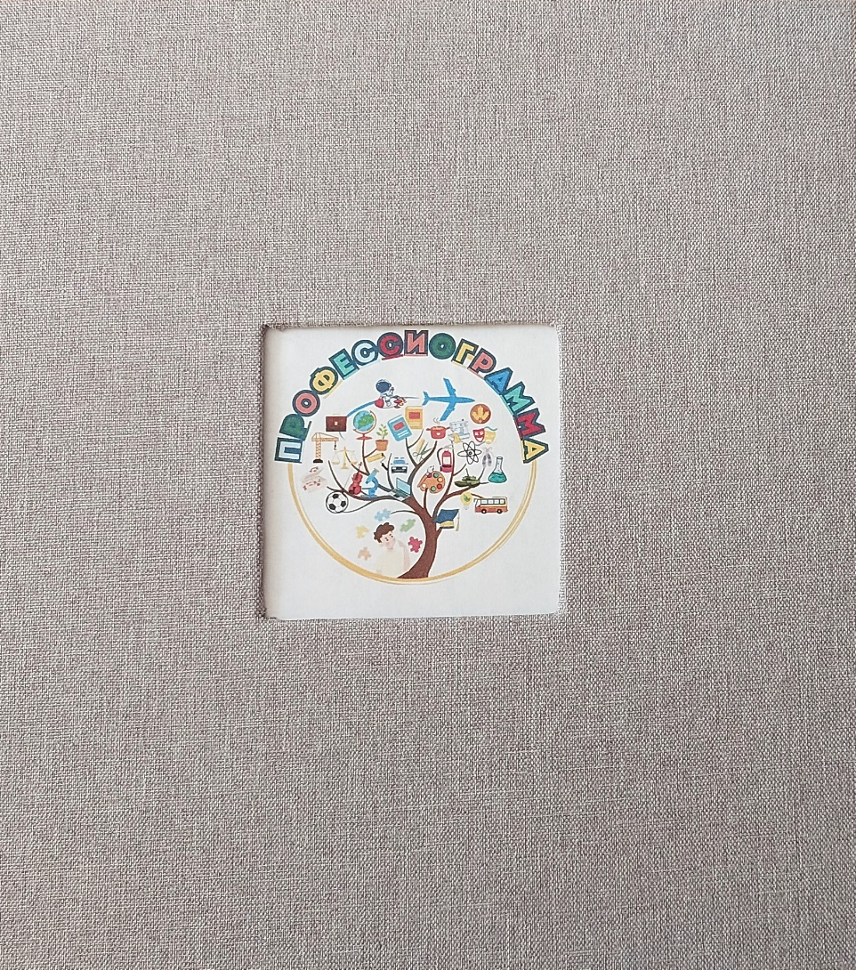
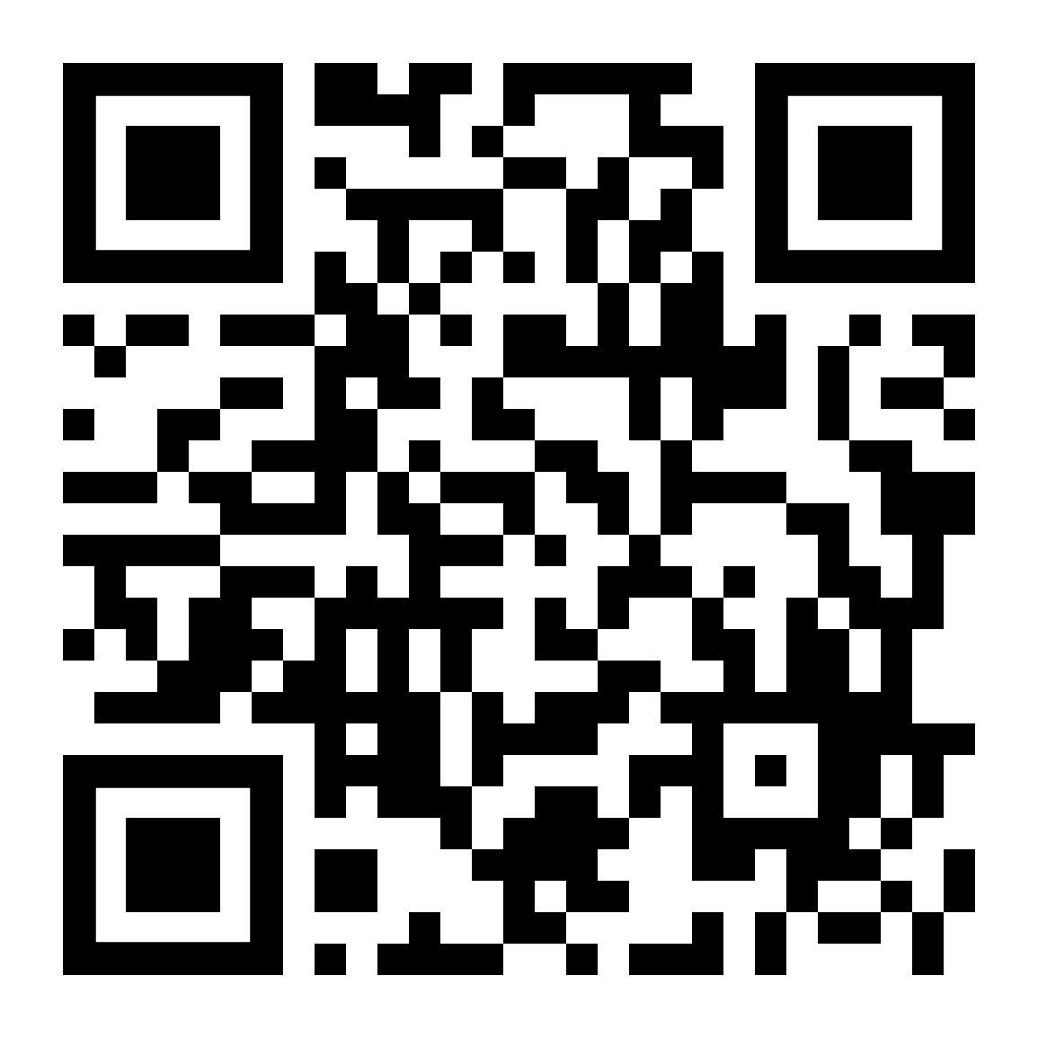
АЛЬБОМ
«ПРОФЕССИОГРАММА»

Slide 23
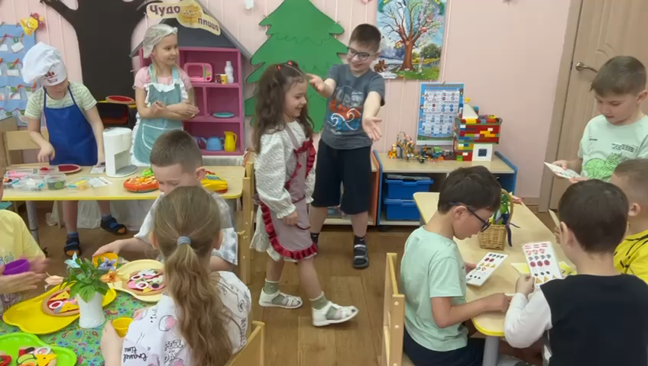
У ДЕТЕЙ ФОРМИРУЕТСЯ ПОЛОЖИТЕЛЬНОЕ ЭМОЦИОНАЛЬНОЕ ОТНОШЕНИЕ К ТРУДУ

Slide 24
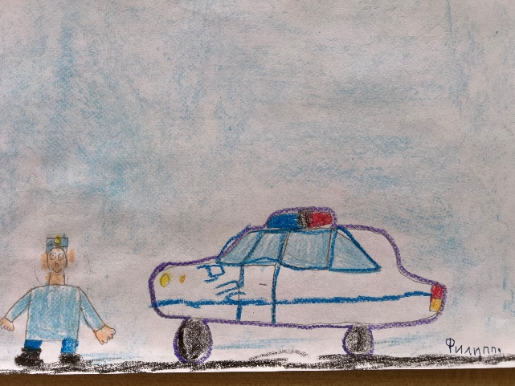





СПАСИБО ЗА ВНИМАНИЕ

